Slide 1

第五章
§3 实对称矩阵的对角化

Slide 2


一、正交矩阵
定义1
显然

Slide 3

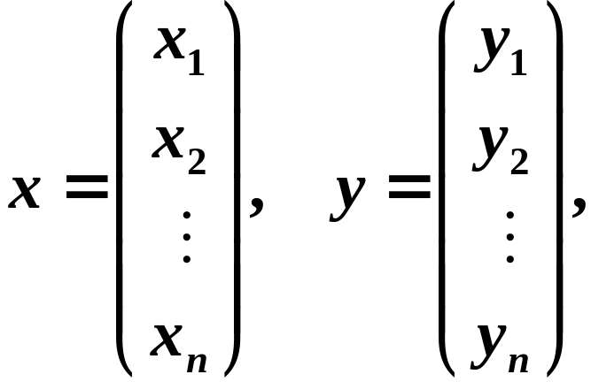
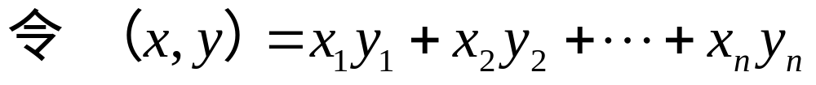

二、向量的内积
定义2
内积

Slide 4

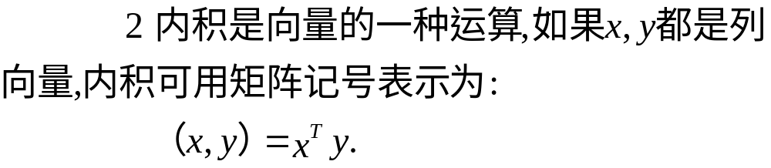
说明
1 维向量的内积是3维向量数量积
的推广，但是没有3维向量直观的几何意义．

Slide 5
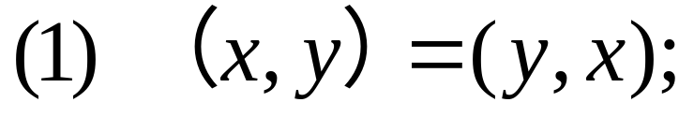
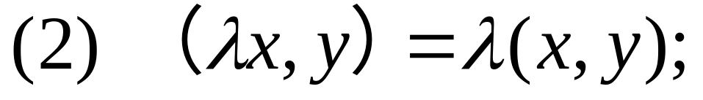
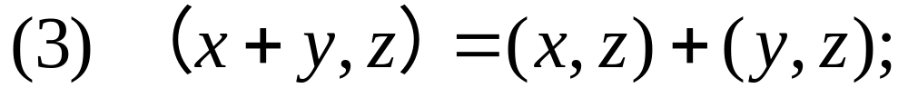
内积的运算性质

Slide 6
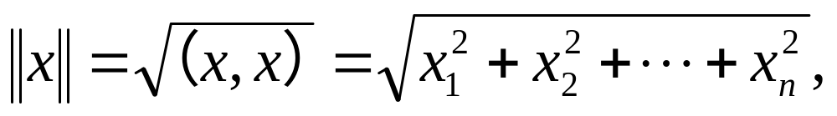






定义3
令
长度
范数
向量的长度具有下述性质：
单位向量

Slide 7

定义4
正交
定义5
若一非零向量组中的向量两两正交，则称该向
量组为正交向量组．

Slide 8
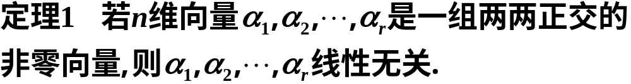



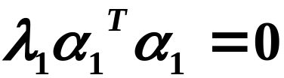
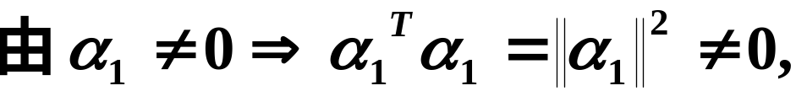



证明

Slide 9


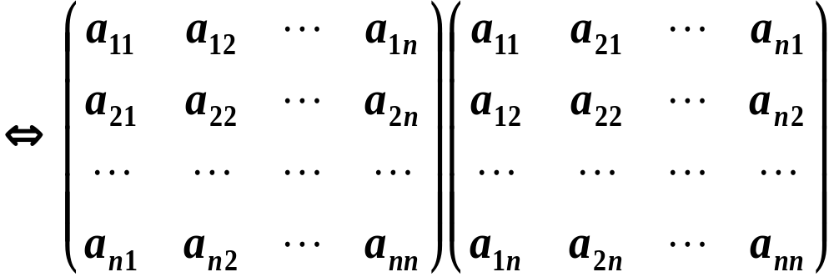

为正交矩阵的充要条件是 的列向量都
是单位向量且两两正交．
定理
证明

Slide 10
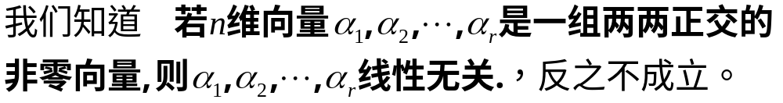
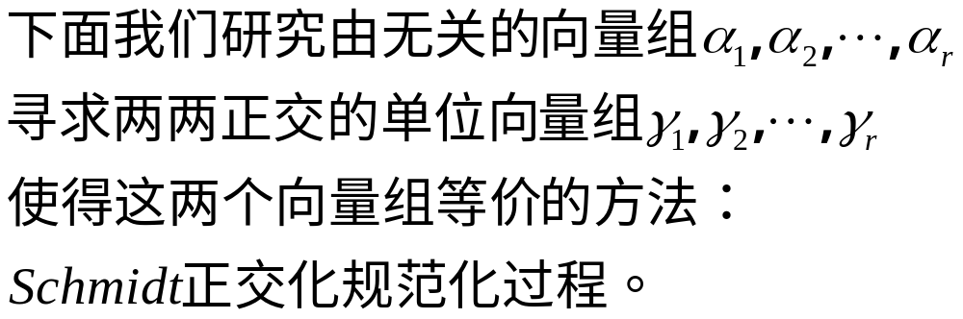
三、Schmidt正交化规范化过程

Slide 11

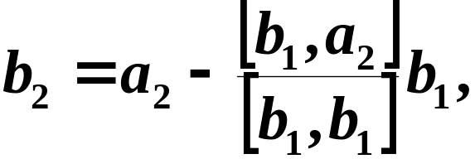
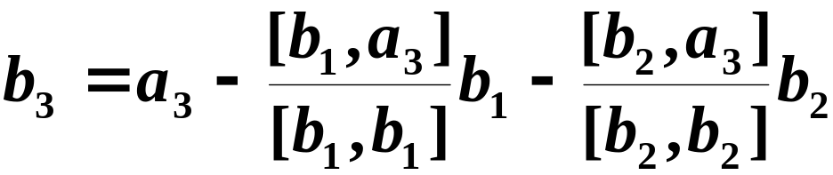
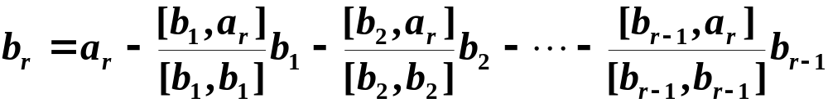
（1）正交化，取 ，

Slide 12
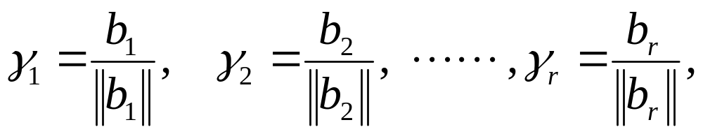
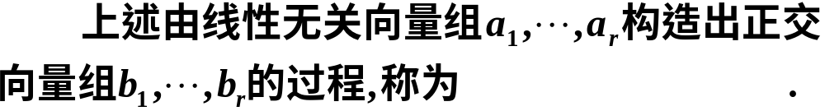
（2）单位化，取
施密特正交化过程

Slide 13

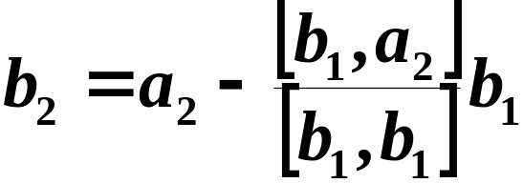
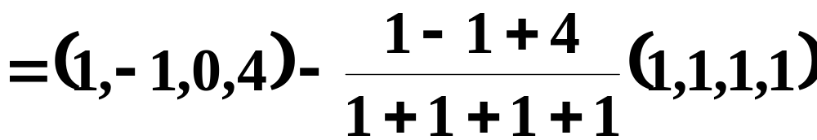

例２ 用施密特正交化方法，将向量组
正交规范化.
解 先正交化，
取

Slide 14
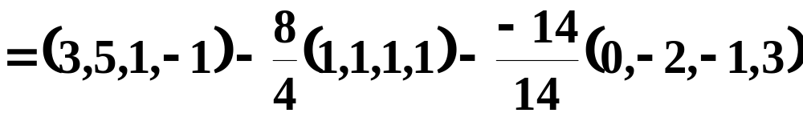

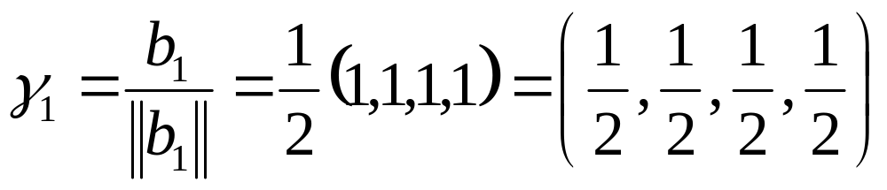
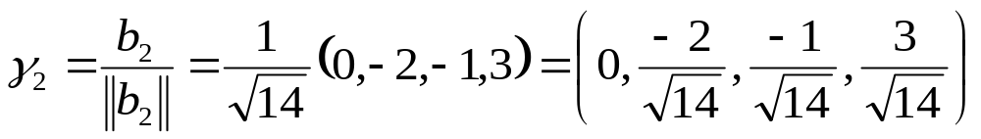
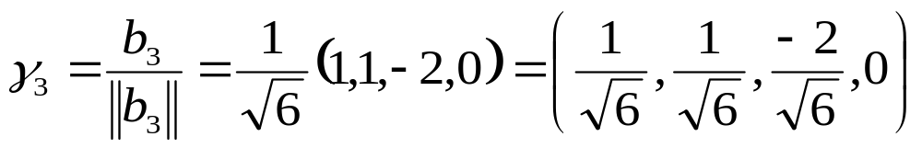
再单位化，
得规范正交向量组如下

Slide 15
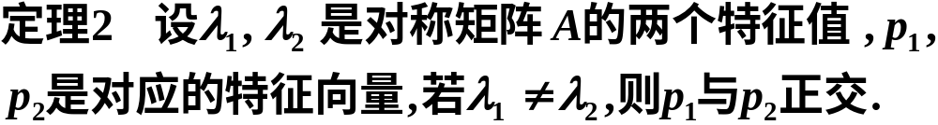
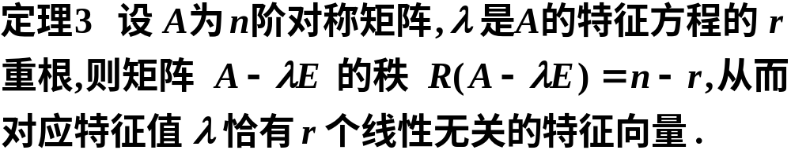
四、实对称矩阵的对角化．
说明：本节所提到的对称矩阵，除非特别说
明，均指实对称矩阵．
定理1 对称矩阵的特征值为实数.

Slide 16
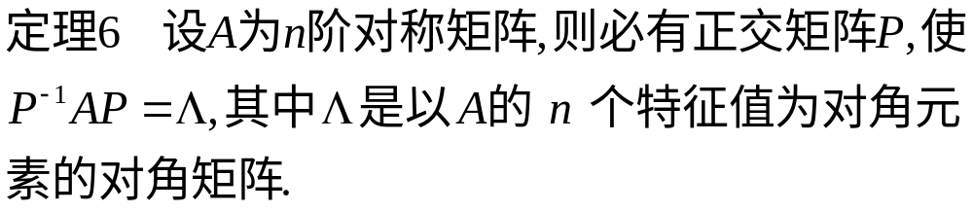
由定理3，易得
由定理2、4，易得

Slide 17

根据上述结论，利用正交矩阵将对称矩阵化
为对角矩阵，其具体步骤为：
1.
2.
3.
将特征向量正交化;
4.
将特征向量单位化.

Slide 18


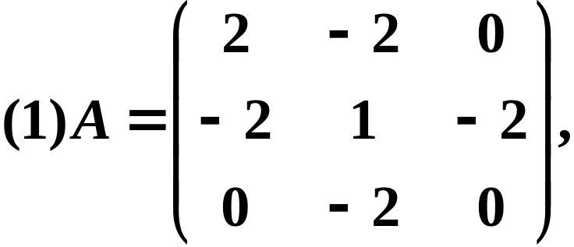
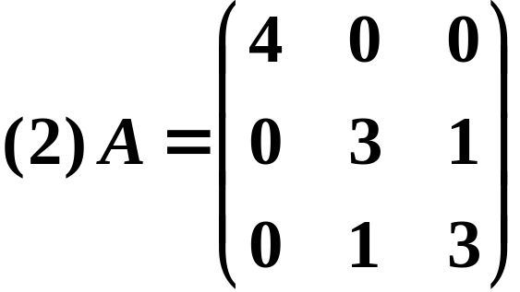
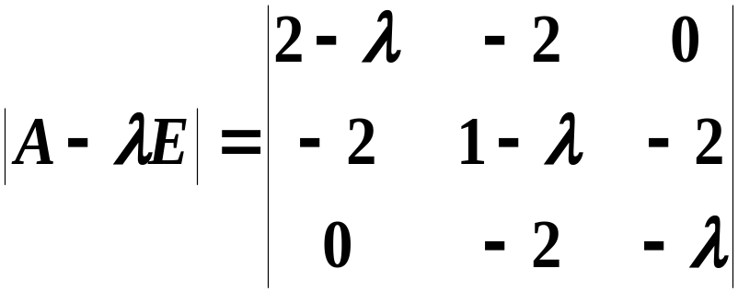



例 对下列各实对称矩阵，分别求出正交矩阵 ，
使 为对角阵.
解
(1)第一步 求 的特征值

Slide 19
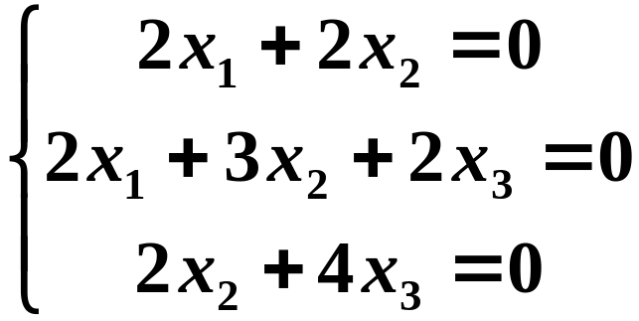
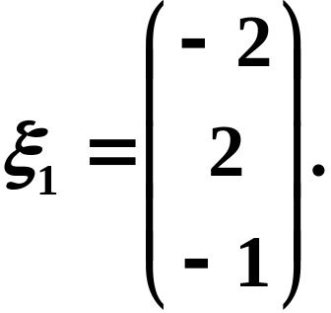

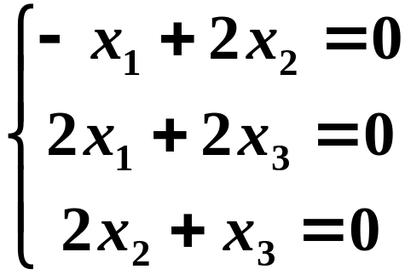
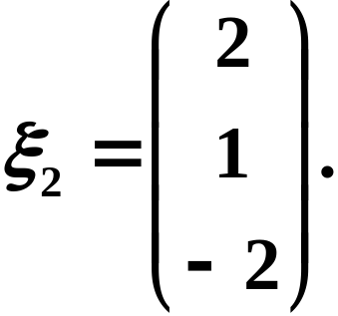
解之得基础解系
解之得基础解系

Slide 20
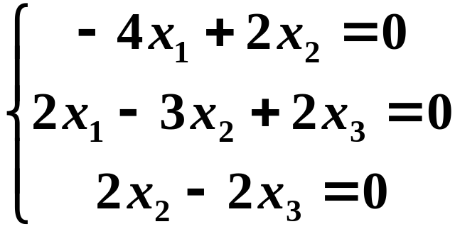
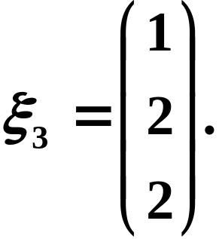
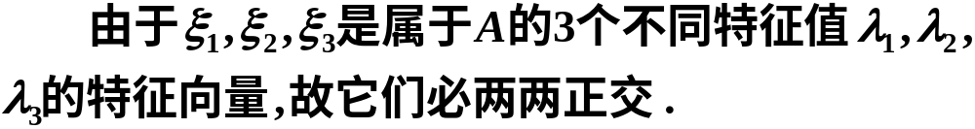
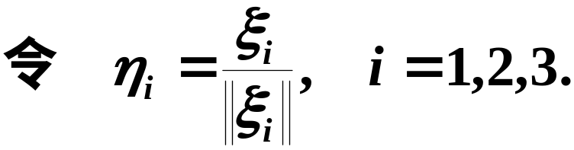
解之得基础解系
第三步 将特征向量正交化
第四步 将特征向量单位化

Slide 21
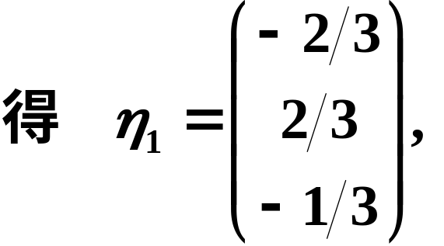
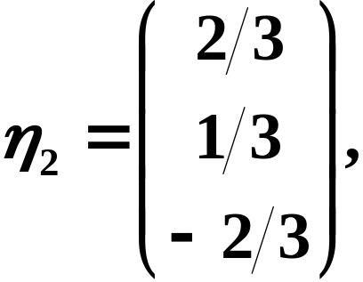
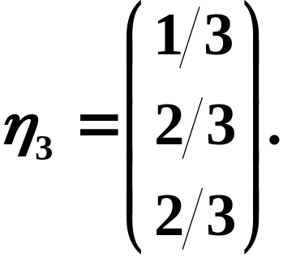
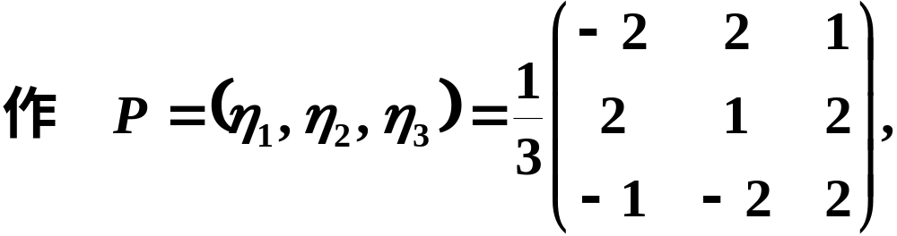
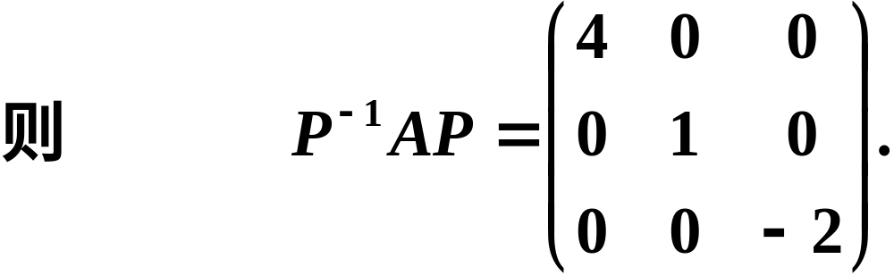

Slide 22
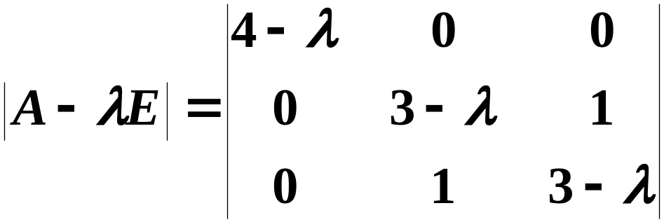
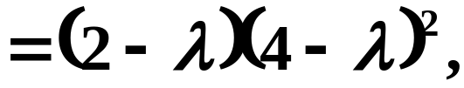

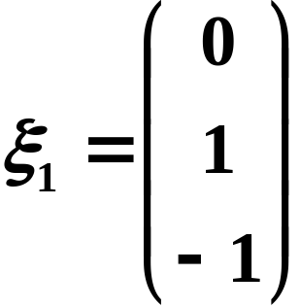

Slide 23
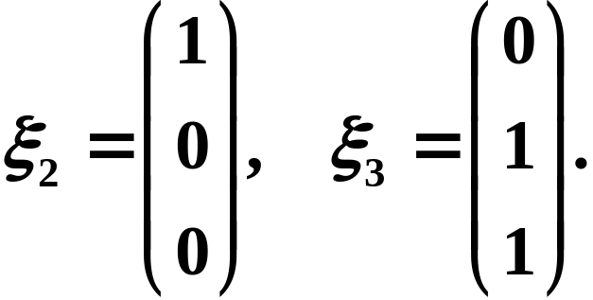


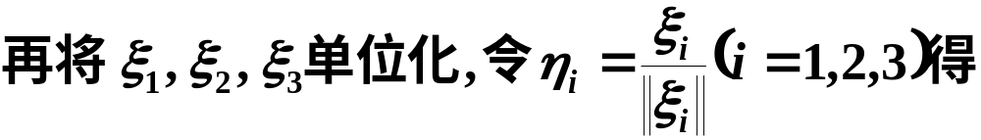
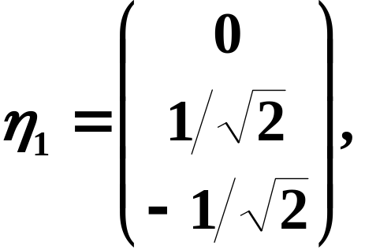
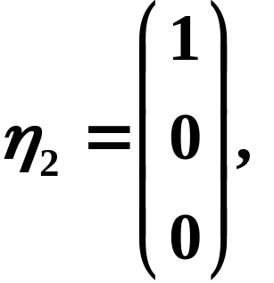


Slide 24


于是得正交阵

Slide 25
三、小结
1. 对称矩阵的性质：
(1)特征值为实数；
(2)属于不同特征值的特征向量正交；
(3)特征值的重数和与之对应的线性无关的
特征向量的个数相等；
(4)必存在正交矩阵，将其化为对角矩阵，
且对角矩阵对角元素即为特征值．
2. 利用正交矩阵将对称阵化为对角阵的步骤：
(1)求特征值；(2)找特征向量；(3)将特征向
量单位化；(4)最后正交化．

Slide 26

思考题

Slide 27





思考题解答

